Slide 1


Slide 2

목차
CONTENTS
02
아이디어 선정
04
상세 내용
06
Q & A
01
팀 소개
03
프로젝트 개요
05
기대효과

Slide 3
01 팀 소개

Slide 4
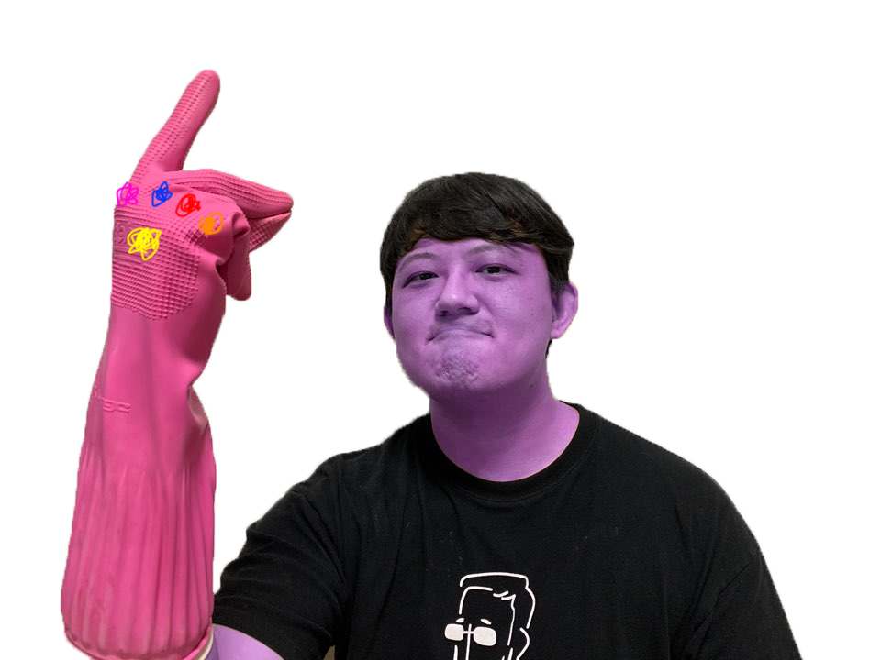
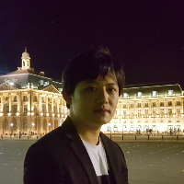
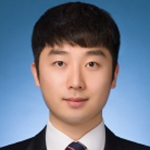
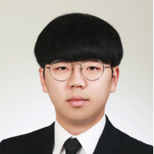
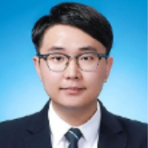
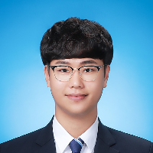
01 팀 소개
우리 팀을 소개합니다.
“어머니…”
“어머니…”
강동훈
프론트엔드
최일송
프론트엔드
배용균
풀스택
박승범
백엔드
이준희
백엔드
山海珍味(산해진미)

Slide 5
02 아이디어 선정

Slide 6

02 아이디어 선정
2-1 브레인 스토밍(Brain Storming)

Slide 7

02 아이디어 선정
2-1 브레인 스토밍(Brain Storming)
아이돌 덕질 블로그
패션 블로그
낚시 블로그
요리 블로그
등산 블로그

Slide 8
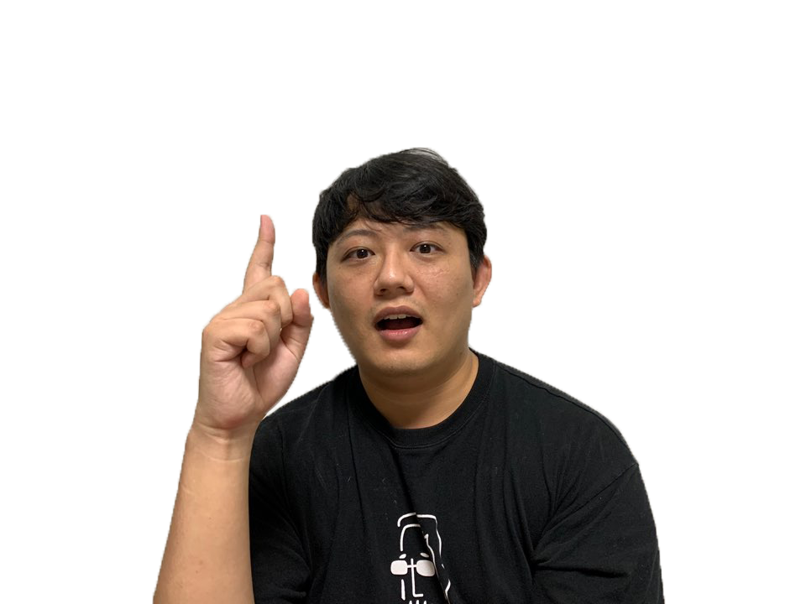

02 아이디어 선정
얘들아!
내 얘기 한 번 들어볼래?
2-1 브레인 스토밍(Brain Storming)

Slide 9

02 아이디어 선정
2-1 브레인 스토밍(Brain Storming)
해외 취업을 위한 포트폴리오 블로그를 만드는거야!

Slide 10
02 아이디어 선정
2-2 About 강동훈

Slide 11


02 아이디어 선정
2-2 About 강동훈
PERSONA
이름 : 강동훈
나이 : 30세
학력 : 한국외대 프랑스어과
특징 : SSAFY에서 처음 개발에 입문하였으며 본인의 전공을 살려 해외로의 취업을 원하고 있음

Slide 12
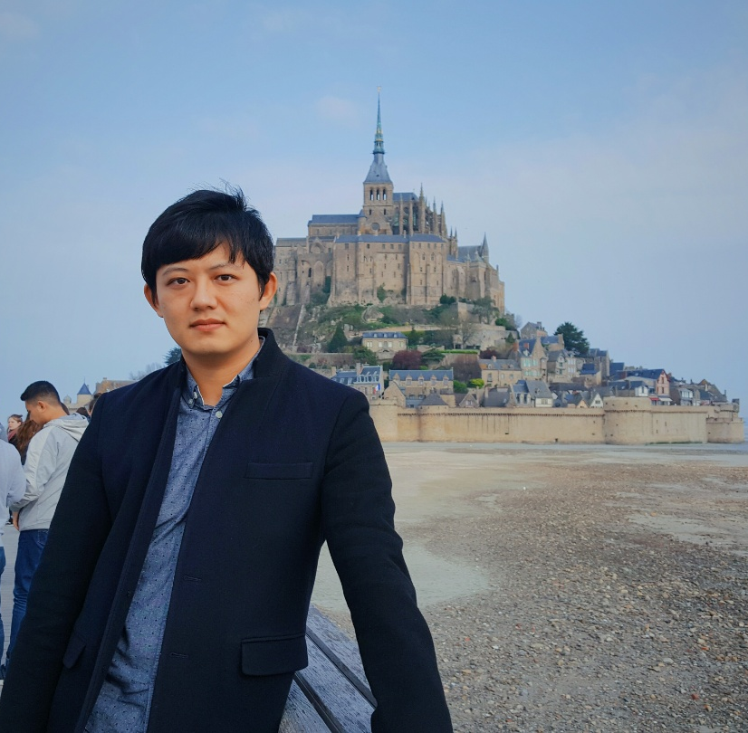
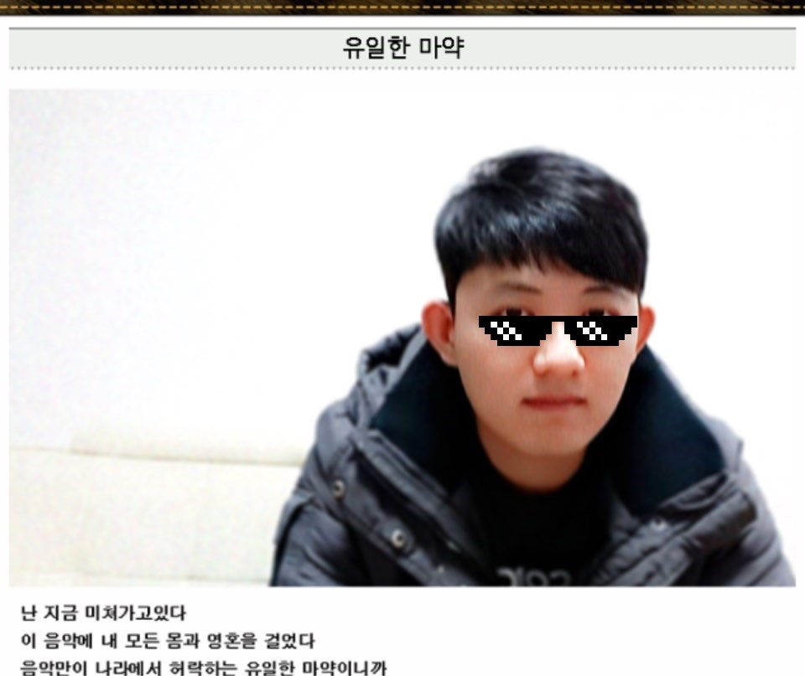
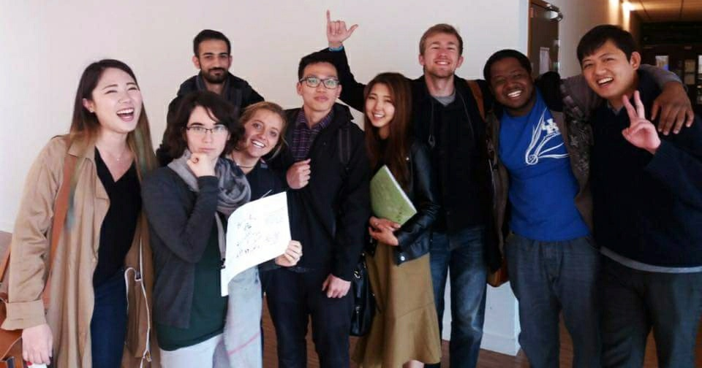
02 아이디어 선정
2-2 About 강동훈

Slide 13
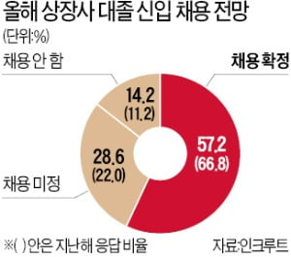

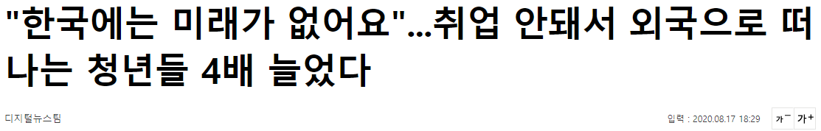
02 아이디어 선정
2-3 자료 조사

Slide 14
03 프로젝트 개요

Slide 15
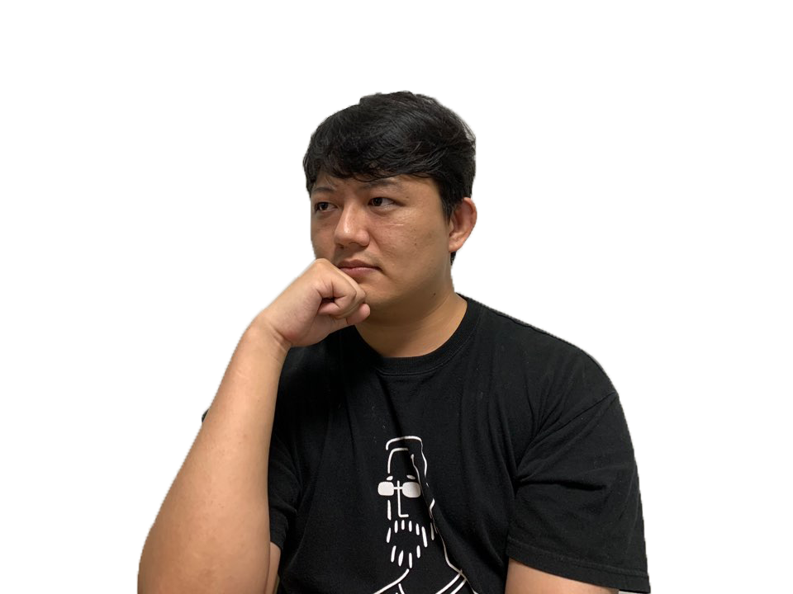
03 프로젝트 개요
3-1 기획 배경 및 목표
해외 개발자로 취업하려면 뭘 준비해야지?
아무 것도 모르겠어!
어디 도움 받을 곳 없을까?
해외 취업을 위한 개발자 포트폴리오 블로그
“Apolio”가 해결해 드립니다!

Slide 16


03 프로젝트 개요
3-2 What is ‘Apolio’?
Apolio :
Art + Portfolio

Slide 17




03 프로젝트 개요
3-3 기능 요약
NEWS
BLOG
전세계 6개국 (한국, 미국, 프랑스,
싱가폴, 호주, 영국)
IT top 20 뉴스
실시간 크롤링 기능
내가 배운 기술 스택에 관한
카테고리 별 블로그 포스팅 기능
Things that I learned
PORTFOLIO
COMMUNITY
내가 만든 포트폴리오와
정보를 갤러리 carousel 형식으로
전시하는 공간
다른 사람들과의 정보 공유 게시판
및 사이트 방명록 기능

Slide 18
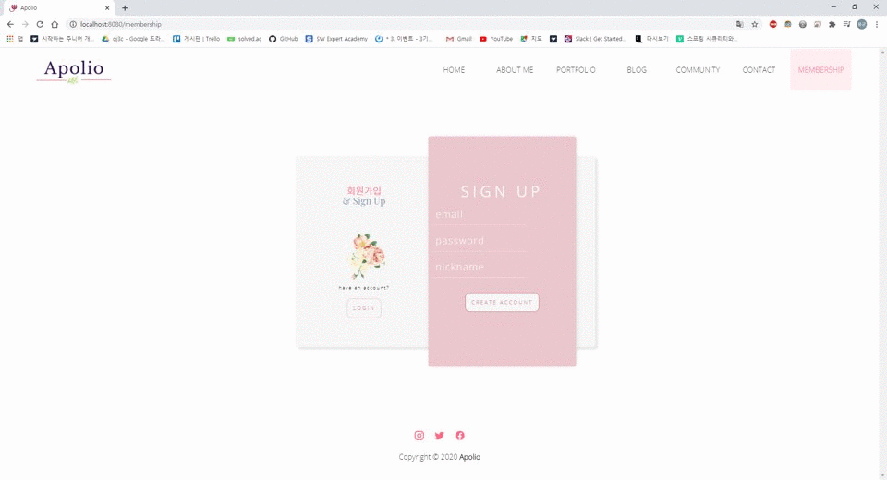
03 프로젝트 개요
3-4 스크린샷
Notes:
"Vuetify 의 적극적인 활용으로 깔끔하고 모던한 디자인의 반응형 웹
모든 페이지의 섹션화를 통해 페이지 전반의 Lazy Loading을 구현하여
많은 이미지를 불러오더라도 최초 로딩시간이 짧은 UX
Vuex의 적극적인 활용과 세부 항목 컴포넌트화, 체계적인 디렉토리 구조를 통해
DX 경험 상승" "- 디자인적으로 우수한 페이지
- 깔끔하고 직관적인 UI
- 기본 블로그 기능의 우수한 성능"

Slide 19
04 상세 내용

Slide 20
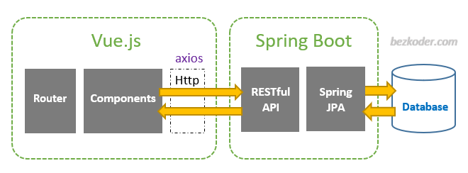
04 상세 내용
4-1 시스템 구성도
Section /
MariaDB

Slide 21















04 상세 내용
4-2 Used Tools & Skill

Slide 22
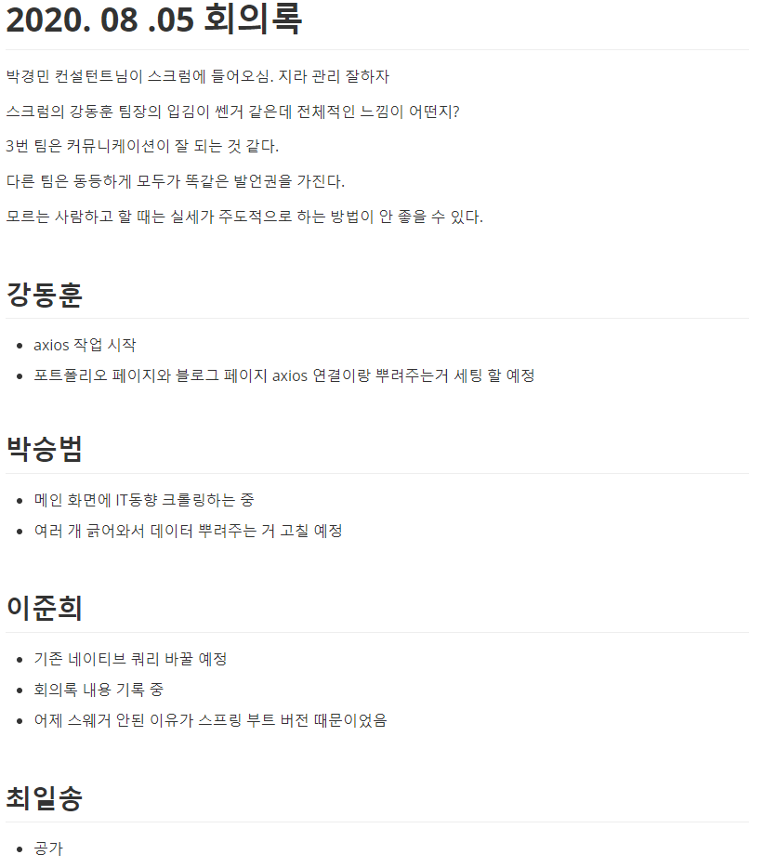
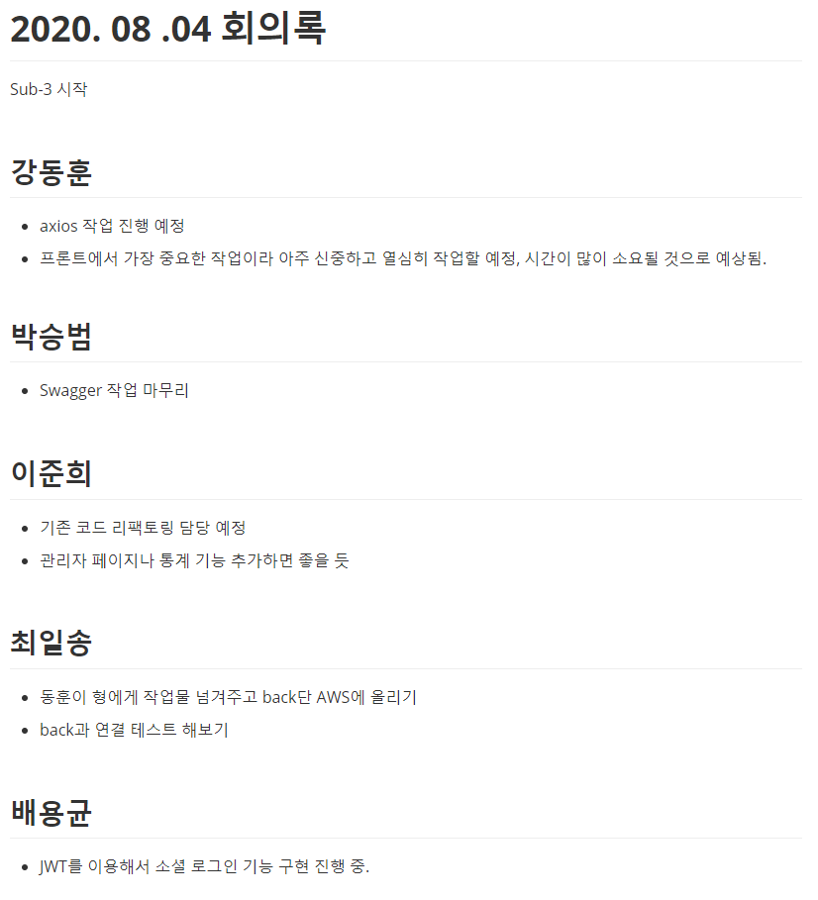
04 상세 내용
4-3 회의록

Slide 23
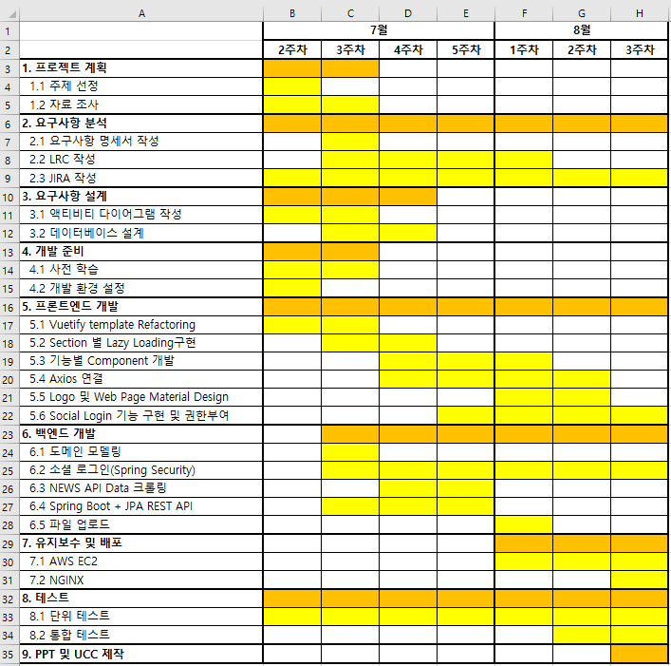
04 상세 내용
4-4 간트차트

Slide 24
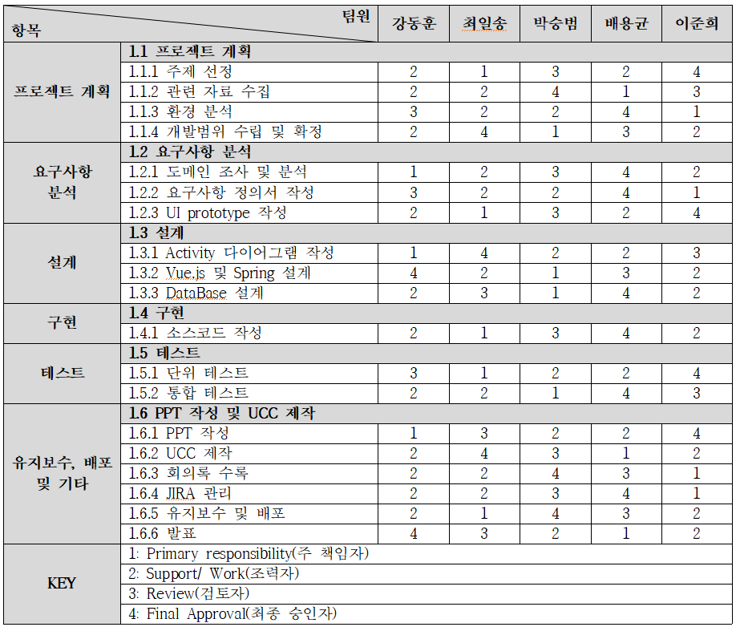
04 상세 내용
4-5 LRC
(Linear Responsibility Chart)

Slide 25
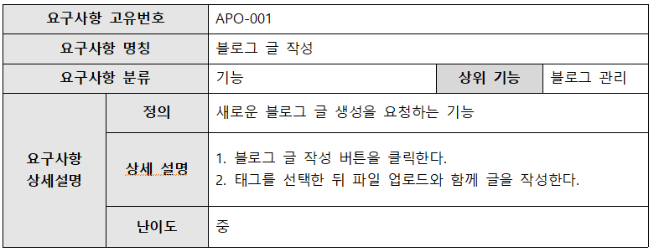
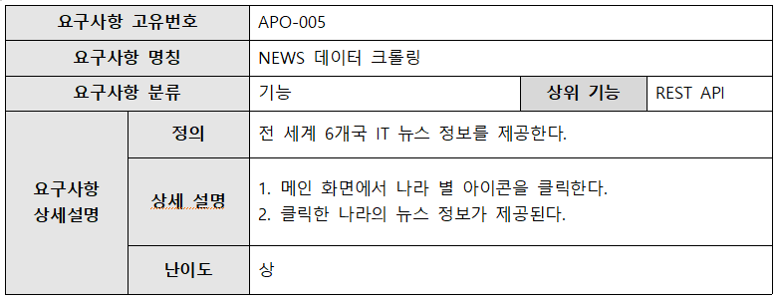
04 상세 내용
4-6 요구사항 명세서

Slide 26
05 기대 효과

Slide 27
05 기대 효과
Apolio 이용자
해외취업 가능성 상승!
해외 Head Hunting 업체를 타겟으로 한 자기 PR
해외 IT News에 대한 접근성 및 정보 습득 용이성 향상
실무진 면접대비 자기 학습 효과 증진
방문자와의 교류와 좋아요 숫자를 통한 인기 포스팅 Trend 분석
5-1 Apolio의 기대 효과
88%

Slide 28





05 기대 효과
5-2 Apolio를 알게된 후의 당신

Slide 29
06 Q & A

Slide 30
감사합니다

